Slide 1



Anticiper et gérer les conflits
Réalisé par : Amine KADA
Encadré par : Mme BEZZARI
2010/2011

Slide 2
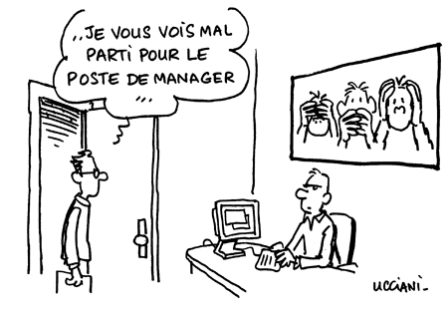
Plan
Définition du conflit
  Globalement
  Les types de conflits
Analyse du conflit
  Conditions
  Causes et sources
  Processus de conflit
  Attitudes et comportements
  Conséquences
Pistes

Slide 3

Définir globalement
La notion de conflit a fait l’objet d’innombrables définitions.
Néanmoins, plusieurs thématiques ou points communs se dégagent :
  Réel ou non, il doit être perçu.
  Principes d’opposition, d’incompatibilité en interaction.
Il fixent les conditions préalables au conflit

Slide 4
Définir globalement
Le conflit est donc un processus qui prend forme lorsqu’une partie perçoit qu’une autre partie vient d’ (ou va) affecter négativement une chose à laquelle elle tient.
C’est une situation de désaccord ou d’antagonisme entre acteurs.
Cette situation résulte de la perception d’un différend en matière de :
  Ressources
  Objectifs
  Enjeux
… qui va engendrer des comportements de perturbation ou de résistance.

Slide 5
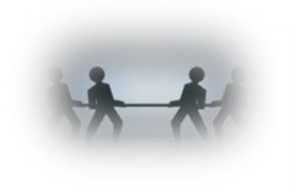
Définir globalement
C’est une définition qui rend compte de toute l’activité dans une organisation et du moment où l’interaction entre deux parties « franchit la ligne et se transforme en conflit »
De la plus subtile contestation …… à l’hostilité ouverte

Slide 6
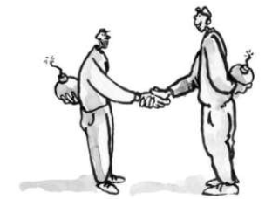
Définir globalement
Les conflits au travail (expression parfois de l’agressivité sur le lieu professionnel) tendent à augmenter ces dernières années : notamment auprès des activités de service ouvertes au grand public (hôpitaux, services téléphoniques, services sociaux, milieu scolaire, …)
Lorsqu’on parle d’agressivité dans le conflit, on exprime souvent celle des autres et plus rarement la sienne. Ces concepts sont inhérents à l’être humain

Slide 7
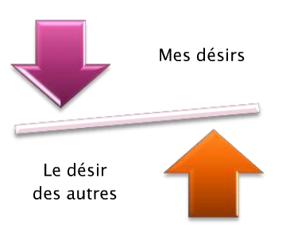
Définir globalement
La confrontation à l’autre n’est pas toujours de tout repos
« Il y a autant de centres du monde que d’individus sur terre et même ce qui est présenté comme de l’altruisme profite à son auteur » M. Ringenbach

Slide 8
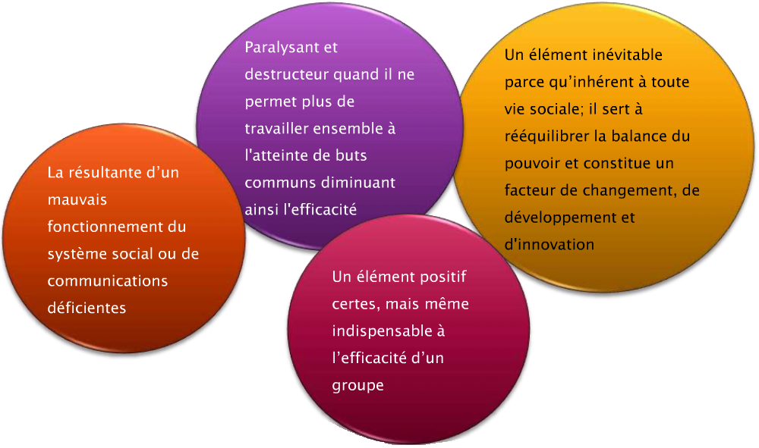
Définir le rôle du conflit
Certains courants dans les sciences sociales considèrent le conflit comme

Slide 9
Rôle plutôt positif
Vu communément comme un frein à la productivité.
Peut au contraire favoriser la prise de décisions plus riches :
Comme le mentionne Tjosvold (1987) :
« Les gens comprennent les idées opposées, disposent d’une information supplémentaire et ont envisagé la perspective de l’autre, ils deviennent capables de voir les limites de leur propre point de vue et peuvent intégrer d’autres arguments ».

Slide 10
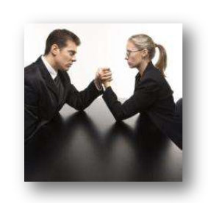
Rôle plutôt positif jusqu’à … ?
Les organisations doivent connaître alternativement des phases de conflit et des phases de convergence qui ne soient pas répétitives (cas de Yahoo et General Motors, etc.) mais …
Le conflit devient paralysant si on ne règle pas les différends et si l’opposition entre certains individus sape l’énergie du groupe

Slide 11
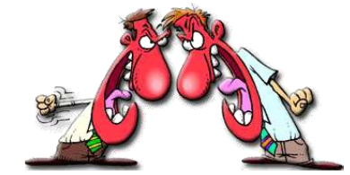
Rôle plutôt négatif
L’une des personnes croit qu’elle est empêchée d’atteindre son but par les attitudes ou le comportement de l’autre. Les conflits s’enveniment et se prolongent parce que les personnes concernées se sentent menacées, deviennent méfiantes et qu’elles réduisent alors la communication.
Chacune nourrit de l’hostilité pour l’autre et la perçoit comme un ennemi ; des distorsions de la perception s’installent renforçant la situation de conflit.

Slide 12
Analyser le conflit
Quels filtres d’analyse avons-nous à notre disposition ?
Les différents types de conflits
Le processus de conflit
Les différentes sources de conflits
Les attitudes face aux conflits

Slide 13
Les différents types de conflits
La difficulté est de prendre en compte les conflits selon leur nature et selon les enjeux
Il est possible de distinguer trois à quatre types de conflits selon les auteurs et observations de terrain
Conflit de socio-émotif
Conflit de pouvoir
Conflit instrumental
Conflit de ressources
Conflit de pouvoir
Conflit de valeurs
Conflit de besoins
Conflit de relation
Conflit de procédé
Conflit de tâche

Slide 14
Les différents types de conflits
Conflit lié au pouvoir : hiérarchie, pouvoir et contrôle d’autrui
Conflit lié aux besoins : physiologiques, de sécurité, de reconnaissance…
Conflit lié aux valeurs : différences culturelles
Conflit lié aux ressources : Une seule imprimante pour deux postes, pas d’espace
Conflit lié aux relations : basé sur les rapports interpersonnels
Conflit de tâche : basé sur le contenu et les objectifs du travail
Conflit de procédé : relatif à la façon dont le travail est effectué
Conflit instrumental : Les dimensions rationnelles, techniques ou structurelles du conflit
Conflit socio-émotif : dimensions affectives, émotionnelles et irrationnelles
Conflit de pouvoir : lutte, établissement de statuts, de hiérarchie, de rapports d’influence

Slide 15
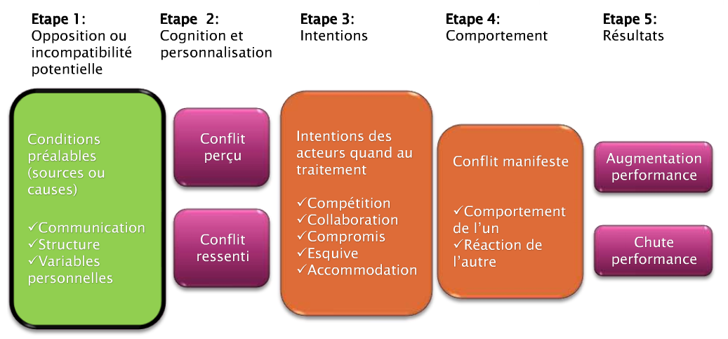
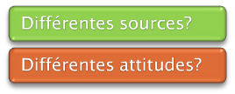
Le processus de conflit

Slide 16
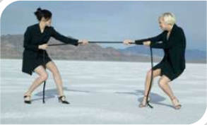
Les différentes sources de conflit
On peut distinguer des facteurs qui seront déclenchant, favorisants, renforçant le conflit. Ils peuvent aussi être internes ou externes.
Cette étape 1 fait référence aux conditions propices à l’éclosion d’un conflit. Elles n’y mènent pas forcément !!

Slide 17
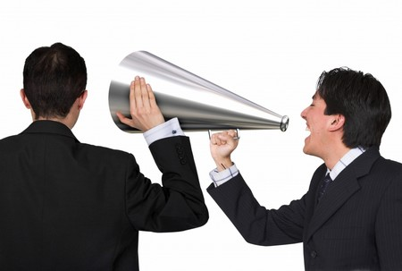
Les différentes sources de conflit
Communication :
  Difficultés sémantiques, malentendus et non-dits, le bruit introduit dans les canaux de communication. La variabilité des connotations, des jargons, l’échange insuffisant ou trop intense d’informations. Peut conduire à l’ambiguïté de rôle et de tâche.

Slide 18

Les différentes sources de conflit
Structure :
  La taille du groupe
  Spécialisation des tâches assignées
  Clarté des fonctions et responsabilités
  Compatibilité membres/objectifs
  Hétérogénéité trop grande ou insuffisante
  Styles de leadership
  Système de récompenses
  Outils méthodes de travail
  Planification insuffisante
  Ressources insuffisantes

Slide 19
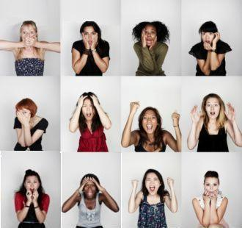
Les différentes sources de conflit
Variables personnelles :
  En gros, il s’agit de la personnalité, les valeurs et les émotions
    Différences de caractère, de profil
    Conflits d’intérêts personnels
    Systèmes de valeurs différents
    Déterminants culturels
  Beaucoup de conflits découlant de valeurs différentes se basent aussi sur les erreurs de perception : stéréotypes, rapport au temps, à la hiérarchie…

Slide 20
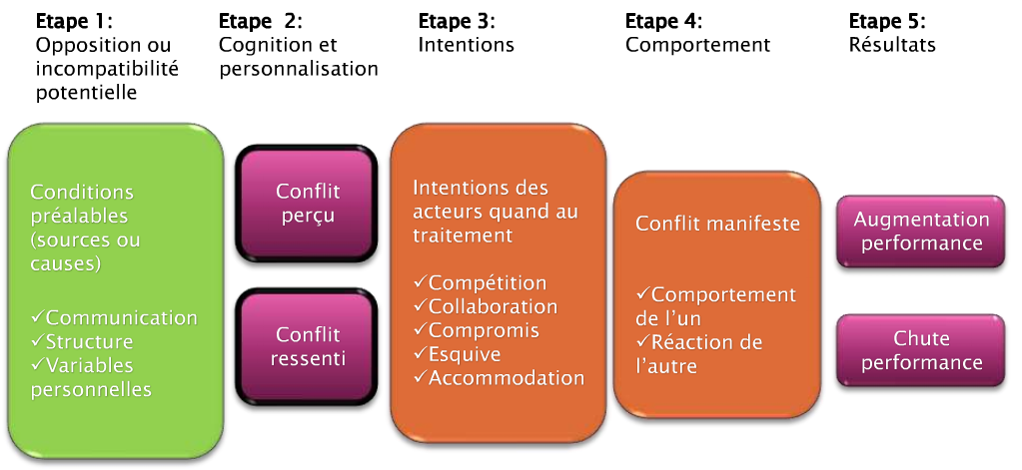
Le processus de conflit

Slide 21
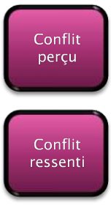
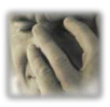
Le processus de conflit
La perception est indispensable mais le conflit n’est pas forcément ressenti et personnalisé
« A peut avoir conscience d’un grave désaccord avec B, mais sans éprouver pour autant la moindre tension ou anxiété, ni remettre en cause sa relation à B »
Il faudrait alors voir apparaître une implication émotionnelle et cognitive : perte, menace, anxiété, tension, frustration ou hostilité…
Affects négatifs > chute de la confiance, simplification excessive, interprétation négative du comportement d’autrui…
Affects positifs > discerner + de relations potentielles entre éléments d’un problème, solutions innovantes, visions plus large

Slide 22
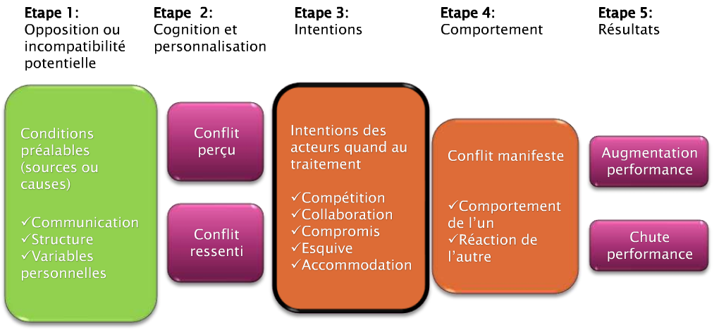
Le processus de conflit

Slide 23
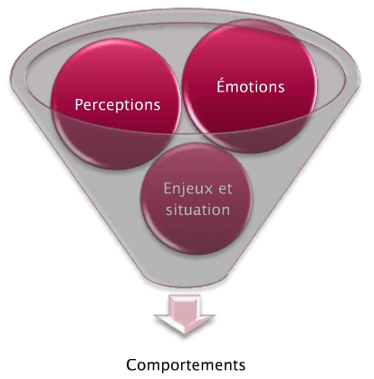
Les attitudes face au conflit
Il s’agit des intentions de comportements des acteurs (elles font d’ailleurs souvent l’objet de modifications, d’attentes, de projection…)
C’est « la décision d’agir d’une façon donnée »
Au carrefour des :

Slide 24
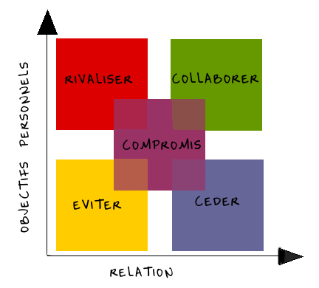
Les attitudes face au conflit

Slide 25
Les attitudes face au conflit
Rivaliser (lutter) :
  Désir de satisfaire ses propres intérêts, sans se préoccuper de l’impact de cette démarche sur les autres parties impliquées.
Collaborer :
  Situation dans laquelle les parties en conflit cherchent à satisfaire pleinement les intérêts de chacune, innovent et créent.
Eviter (esquive ou fuite) :
  Désir de se dégager, refouler ou nier le conflit.
Compromis :
  Situation dans laquelle chacune des parties en conflit accepte de céder du terrain
Accommodation :
  Volonté, pour l’une des parties en conflit, de faire passer les intérêts de l’autre avant les siens.

Slide 26
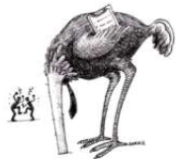
Style personnel de communication et gestion des conflits
Le style analytique :
  Tentés par l’évitement du conflit, restent en dehors ou se retirent afin d’éviter toute forme de confrontation.
  Evite l’escalade ou oblige les personnes en conflit à résoudre elles-mêmes leur différend.
  Tentatives d’intervention sur le plan de la seule rationalité : faire entendre raison aux personnes concernées.
  Devant les conflits inévitables : patience remarquable, souvent au prix de la suppression de leurs réactions et sentiments personnels.

Slide 27
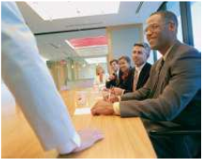
Style personnel de communication et gestion des conflits
Le style directif :
  Conflit = lutte entre deux adversaires dont l’issue permet de déterminer un gagnant et un perdant.
  Tout mettre en œuvre pour sortir gagnant du conflit ou pour proposer rapidement un compromis quand la possibilité de gagner leur paraît trop faible.
  Leur intervention dans un conflit entre deux personnes s’appuie sur leur autorité, se faisant ainsi les arbitres du conflit.
  A l’aise dans les conflits instrumentaux.

Slide 28
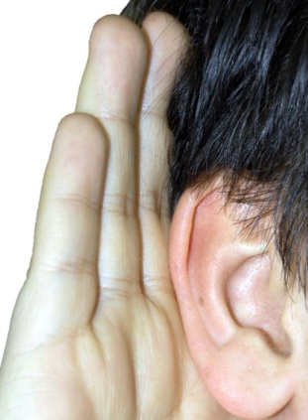
Style personnel de communication et gestion des conflits
Le style amiable :
  Valorise l’harmonie, investit beaucoup d’énergie à régler les conflits interpersonnels.
  Analyser leurs propres réactions et essayer de comprendre celles de l’autre.
  Spontanément un comportement d’écoute active et n’hésitent pas à faire des concessions.
  Accent sur la compréhension et la recherche d’une solution avantageuse pour les deux parties.

Slide 29
Style personnel de communication et gestion des conflits
Le style expressif :
  Diverses réactions au conflit.
  Réaction influencée par leur humeur peut être de gagner à tout prix, de laisser tomber ou de tenter une négociation gagnant-gagnant.
  Dans un conflit indirect, leur intervention favorise l’intégration de différents points de vue et leur créativité leur permet d’entrevoir des solutions originales.
  Dans tous les cas, la personne au style expressif compte beaucoup sur ses habiletés verbales et sa force de persuasion pour traiter un conflit.

Slide 30
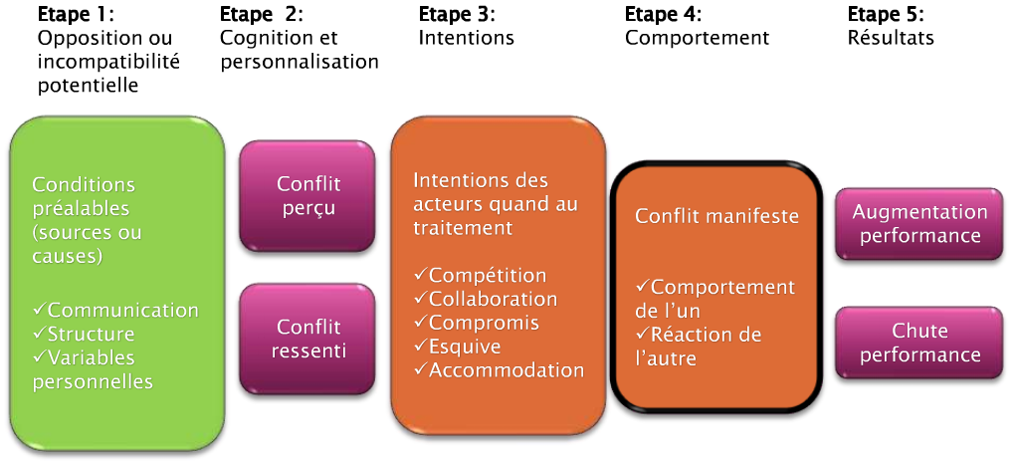
Le processus de conflit

Slide 31
Degrés et évolution d’un conflit
Durcissement : confrontation de points de vue, on croit à des solutions par la discussion.
Débats : polarisation, formation de groupes, violence verbale.
Actes : divergence entre le comportement verbal et le comportement non-verbal ; dominance du comportement non-verbal.
Coalitions d’images : rumeurs, clichés, alliance de plusieurs personnes contre une (des) autre(s).
Perdre la face : attaques personnelles directes et publiques, « découverte du vrai visage », isolation.
Menaces, ripostes, stress, ultimatum
Attaques destructives : la relation perd son caractère humain.
Destruction : désintégration du système ennemi, destruction de facteurs vitaux pour le système.
S’entraîner mutuellement dans la défaite : point de non-retour, anéantissement de l’autre au prix de son propre anéantissement.

Slide 32
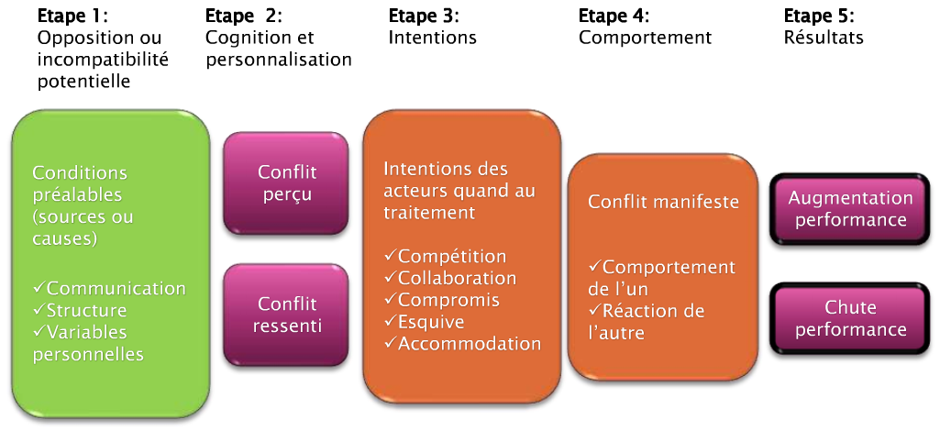
Le processus de conflit

Slide 33
Augmentation de la performance
Résultats fonctionnels :
  Pas par un affrontement violent.
  Réduit le risque de la pensée grégaire et l’illusion groupale.
  Stimule l’esprit critique, la prise en compte d’autres idées.
  Groupe conflictuel + performant ; groupe aux accords convergents (analystes-programmeurs, R&D).

Slide 34
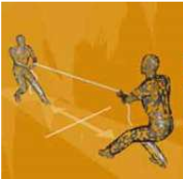
Diminution de la performance
Résultats dysfonctionnels :
  Evidence : mécontentement…décohésion…désagrégation.
  Entrave à la communication, affaiblissement de la cohésion, oubli des objectifs communs, bloque le fonctionnement et disparition du groupe (cabinet d’avocats Shea & Gould à NY)

Slide 35

Stimuler le conflit fonctionnel ?
Est-ce éthique ?
  Communication : envoyer des messages ambigus ou menaçants.
  Apports extérieurs : nouvelle compétence, valeurs, attitudes différentes.
  Restructuration : aménagements structurels, modification des règles et normes, hausse de l’interdépendance.
  Avocat du diable introduit : un contestataire chargé de contester systématiquement les positions majoritaires du groupe.

Slide 36
Merci pour votre attention

